Slide 1



光网络加密技术学习汇报
华南师范大学丨光电科学与工程学院
汇报人：邹佳怡
时间：2024.12.16

Slide 2

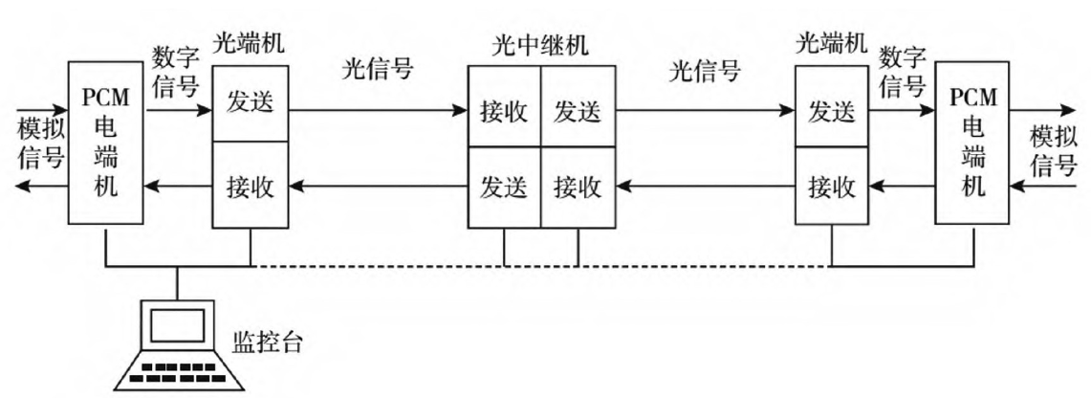
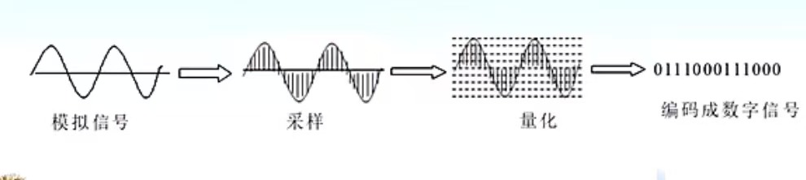
光纤通信系统组成
加密
什么是网络加密？
具体包含哪些步骤？
密钥

Slide 3
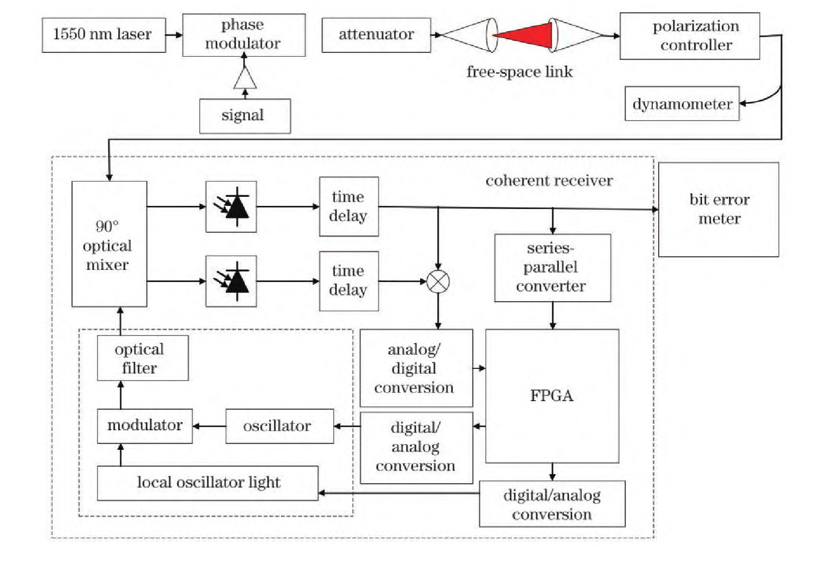
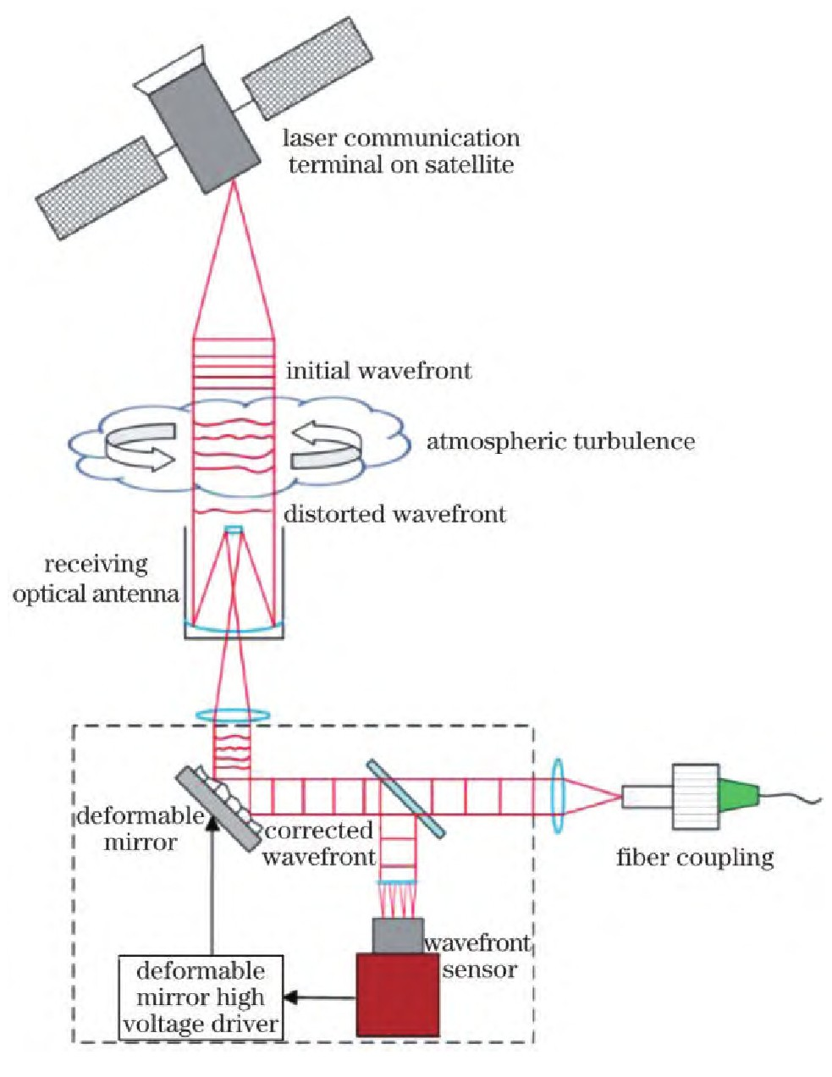
加密
什么是网络加密？
具体包含哪些步骤？
密钥
典型的 BPSK 调制/相干探测空间光通信工作原理图
自适应光学系统工作原理示意图

Slide 4
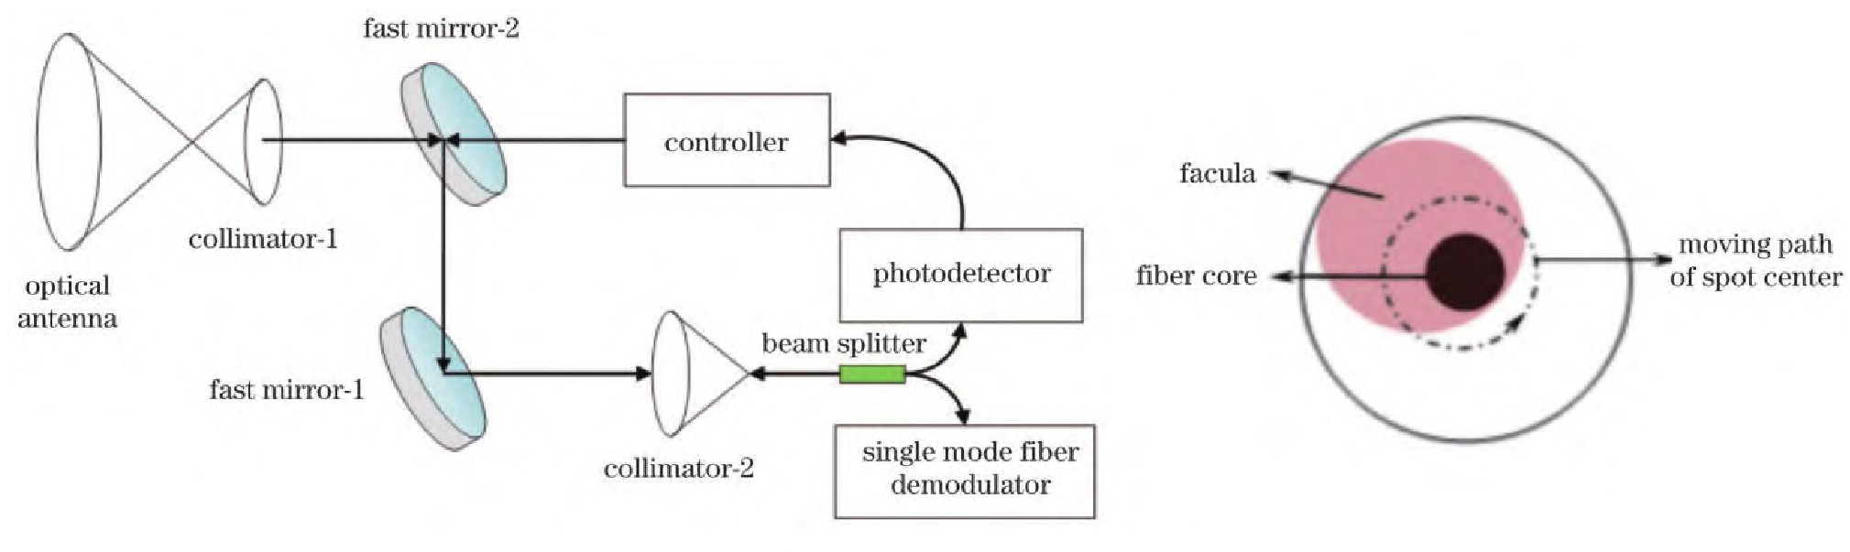
抗干扰链路维持技术
加密
什么是网络加密？
具体包含哪些步骤？
章动跟踪示意图
密钥

Slide 5
密钥
密钥如何分发
加密
存在疑问
密钥是否占用通信资源
密钥

Slide 6
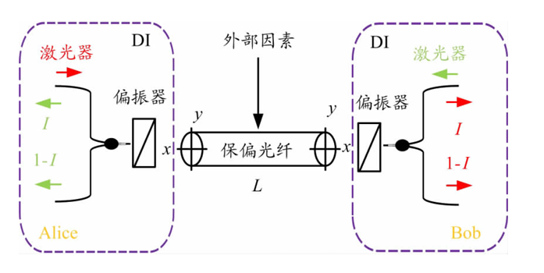
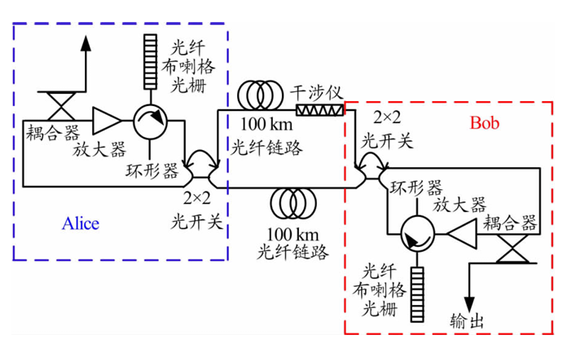


密钥分发
在不安全的通信环境中将密钥传递给通信双方
密钥
一串用于加解密数据地随机数或字符串
密钥
DI的密钥分发原理
基于超长光纤激光器的安全密钥分发方案

Slide 7
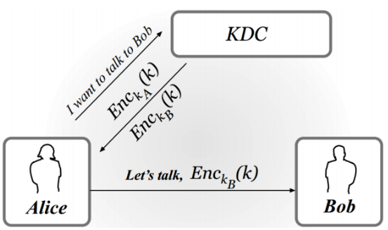
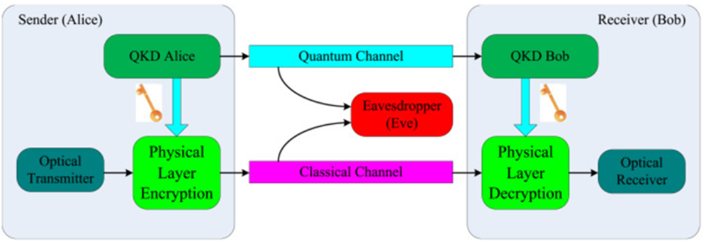
密钥传递对通信资源的影响
加密
什么是网络加密？
具体包含哪些步骤？
密钥

Slide 8
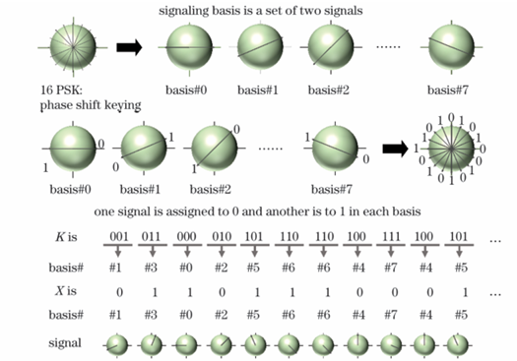
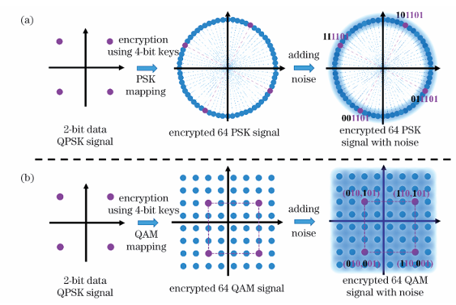
QNSC技术原理
加密
什么是网络加密？
具体包含哪些步骤？
密钥
Y-00加密过程
两种技术的原理图

Slide 9
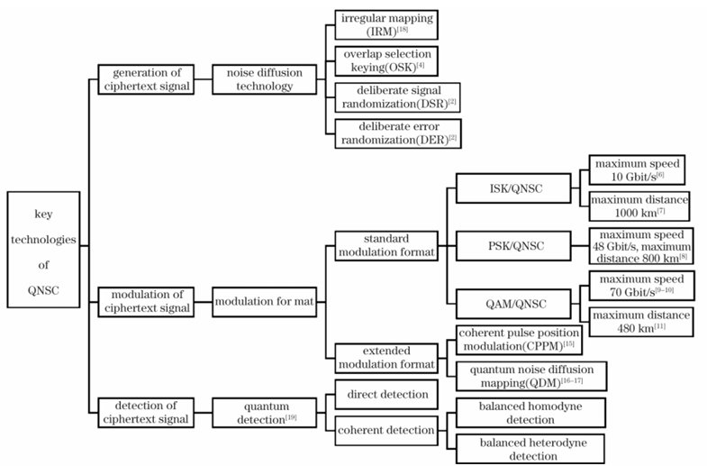
加密
什么是网络加密？
具体包含哪些步骤？
密钥
QNSC的关键技术

Slide 10
感谢聆听
华南师范大学丨光电科学与工程学院
汇报人：邹佳怡
时间：2024.12.16

